Slide 1
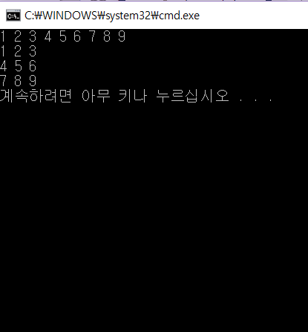
크기가 [3][3]인 2차원 배열에 데이터를 입력받고 출력하는 프로그램이다.
열의 for문안에 행의 for문을 사용하여 2차원 배열을 입력받고,
마찬가지로 열의 for문 안에 행의 for문을 사용하여 2차원 배열을 출력한다. (출력 시에는 행의 for문이 끝나면 개행문자“\n”도 출력한다.)

Slide 2
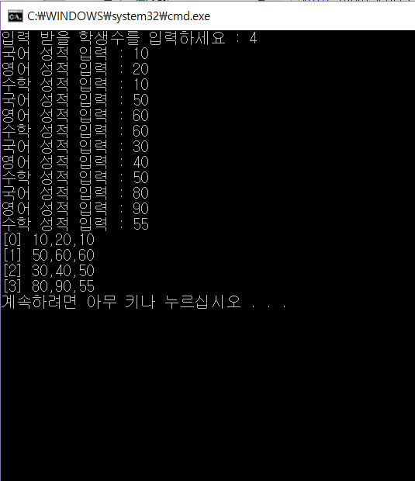
학생의 수를 입력받는다. (최대 20까지 입력가능)
그리고 입력받은 수 만큼의 학생의 성적을 입력받는다.(각 학생마다 국어, 영어 ,수학 세과목을 입력받는다.)
그리고 입력받은 성적을 2차원 배열에 저장하여 출력한다.

